Slide 1
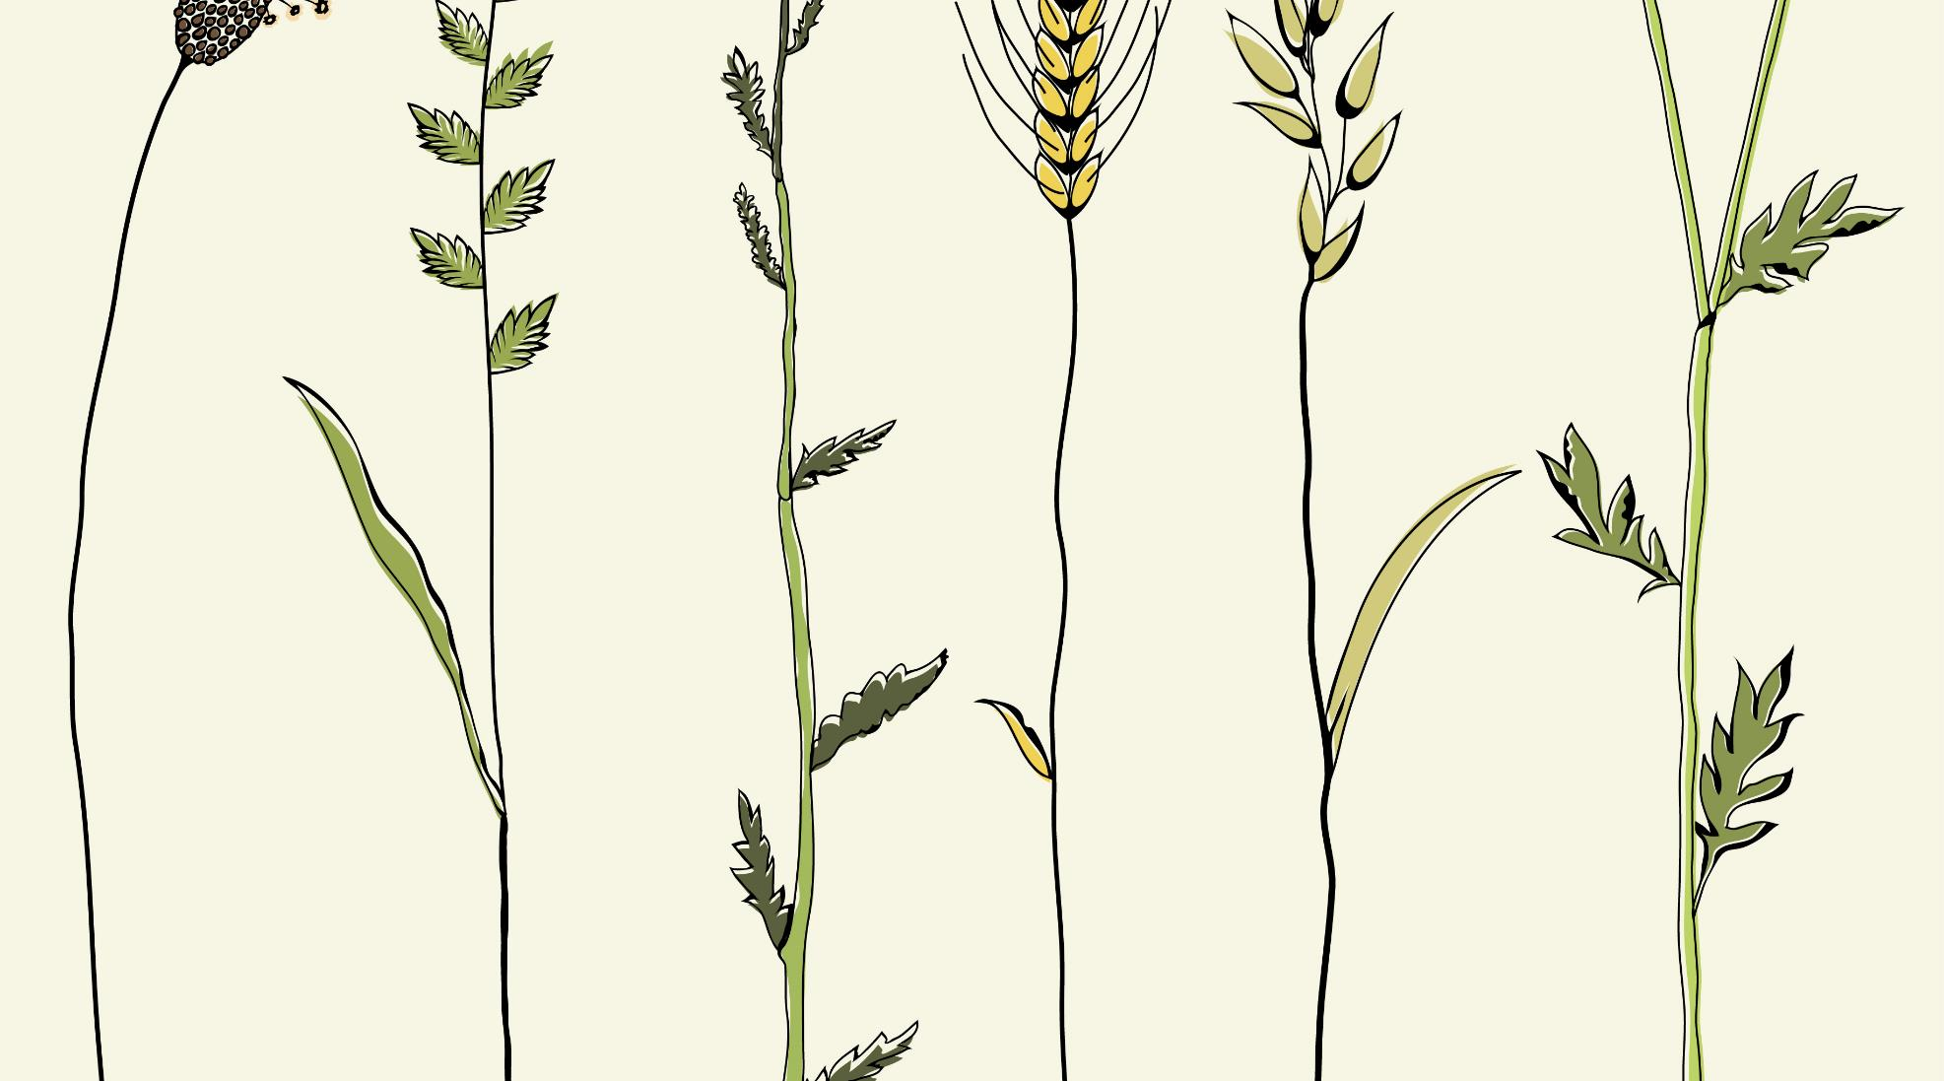


Informatica,Programacion y Soporte Técnico

Slide 2

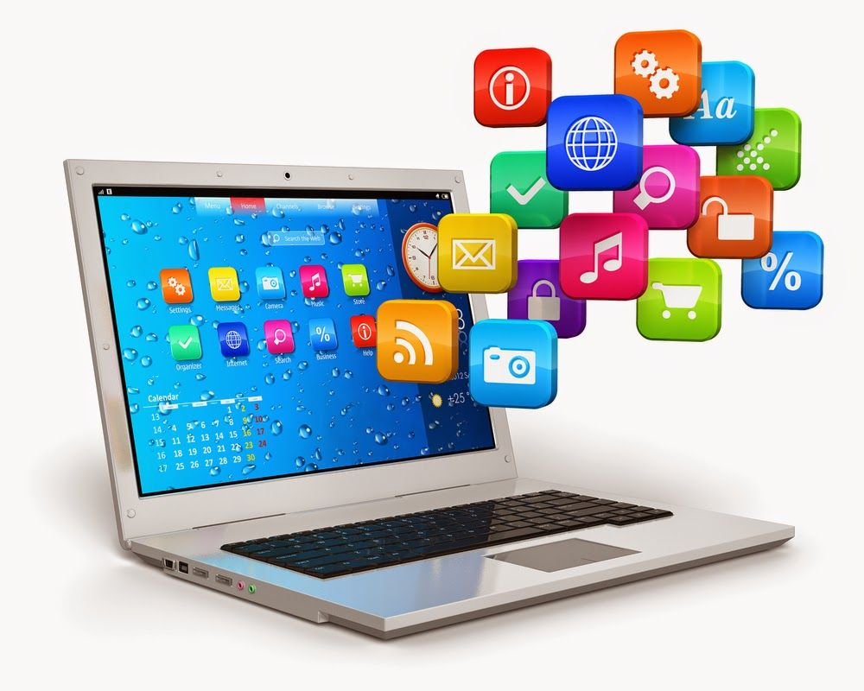
Informática
La informática, también llamada computación,¹​ es una ciencia que administra métodos, técnicas y procesos con el fin de almacenar, procesar y transmitir información y datos en formato digital.
De esta forma, la informática se refiere al procesamiento automático de información mediante dispositivos electrónicos y sistemas computacionales. Los sistemas informáticos deben contar con la capacidad de cumplir tres tareas básicas: entrada (captación de la información), procesamiento y salida (transmisión de los resultados). El conjunto de estas tres tareas se conoce como algoritmo.

Slide 3

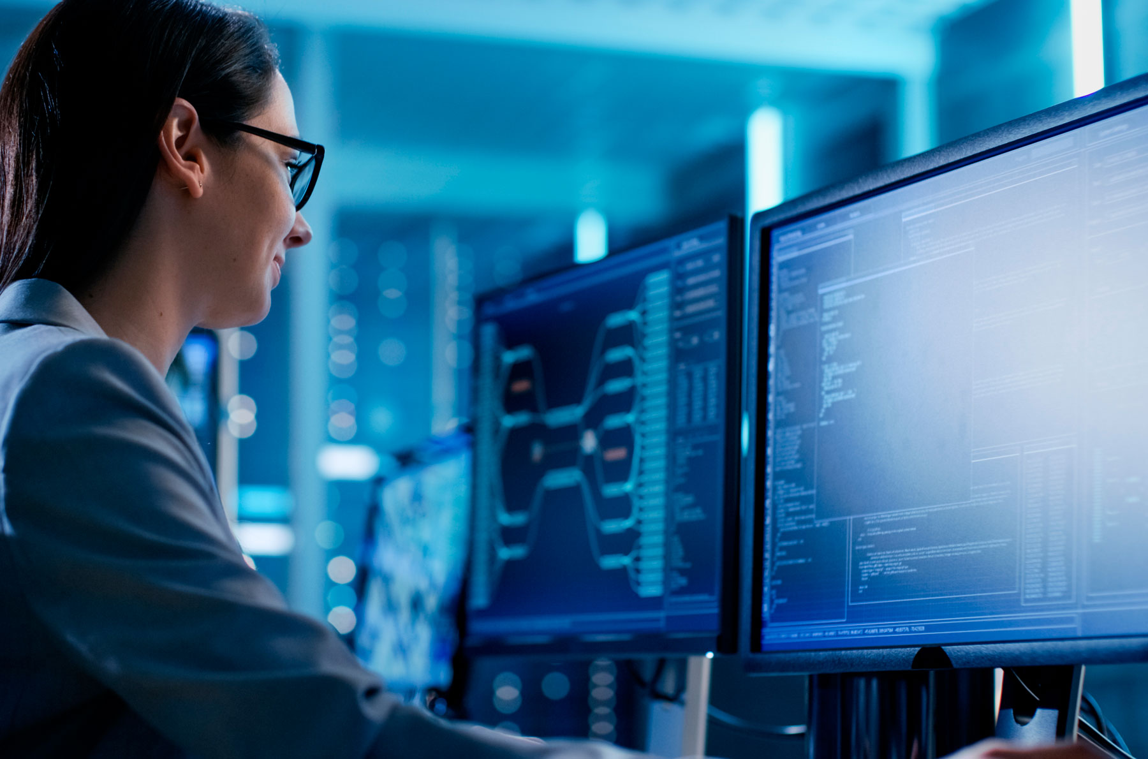


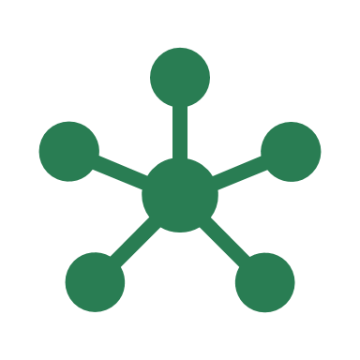
Programación
La programación es un proceso que se utiliza para idear y ordenar las acciones que se realizarán en el marco de un proyecto; al anuncio de las partes que componen un acto o espectáculo; a la preparación de máquinas para que cumplan con una cierta tarea en un momento determinado; a la elaboración de programas para la resolución de problemas mediante ordenadores, y a la preparación de los datos necesarios para obtener una solución de un problema.^{[cita requerida]} En la actualidad, la noción de programación se encuentra muy asociada a la creación de aplicaciones informática y videojuegos. Es el proceso por el cual una persona desarrolla un programa valiéndose de una herramienta que le permita escribir el código

Slide 4
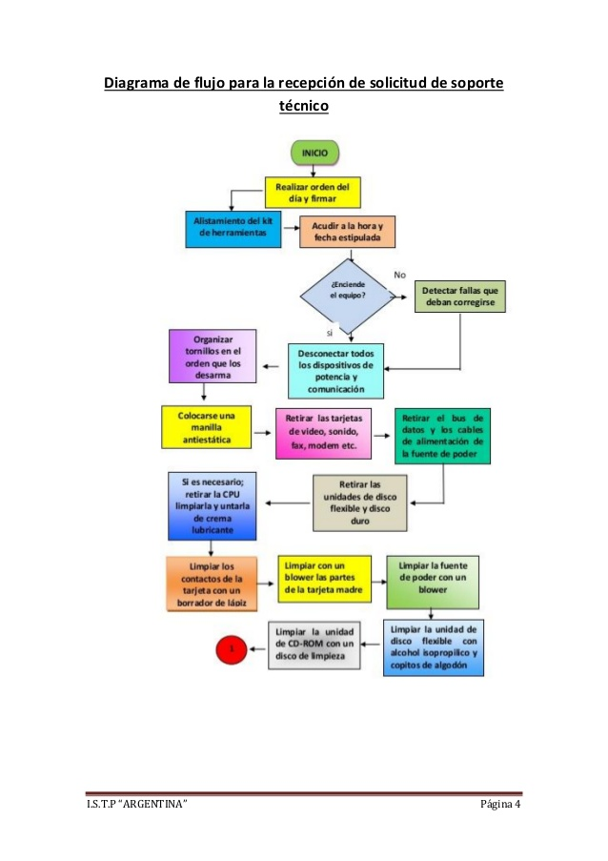
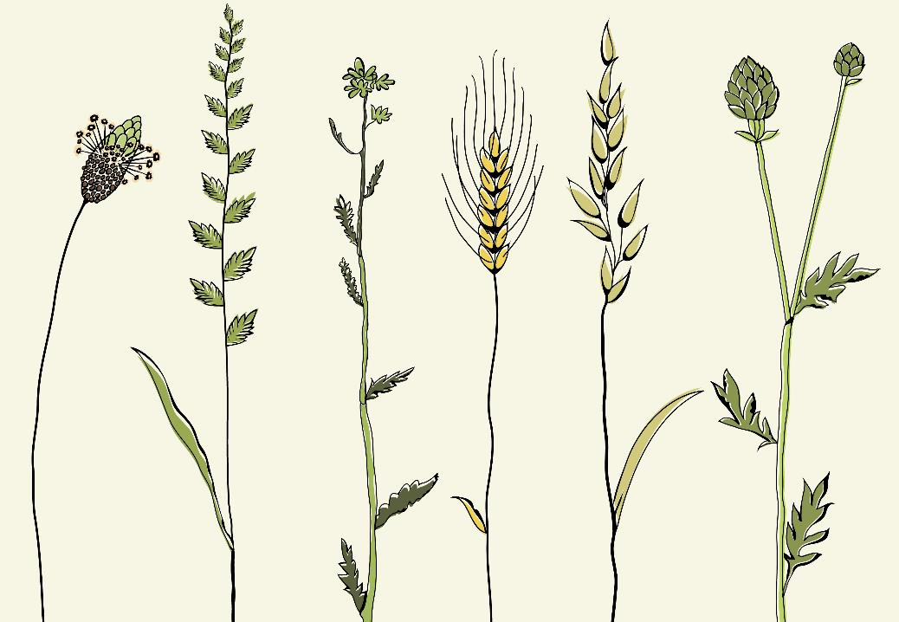
Soporte técnico
La asistencia técnica o soporte técnico es un rango de servicios por medio del cual se proporciona asistencia a los usuarios al tener algún problema al utilizar un producto o servicio, ya sea este el hardware o software de una computadora de un servidor de Internet, periféricos, artículos electrónicos, maquinaria, o cualquier otro sistema informático.

Slide 5
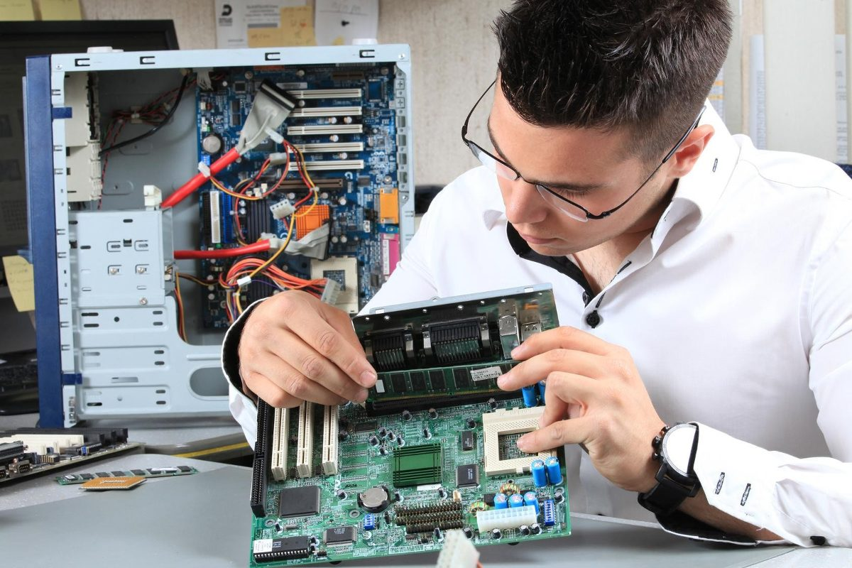

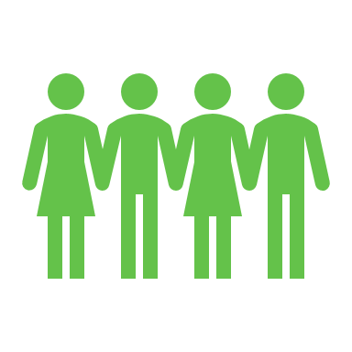


Slide 6
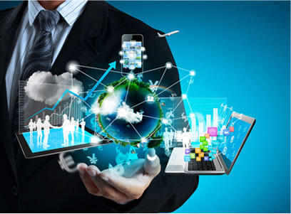

Slide 7

Resumen
"La Informática es la disciplina o campo de estudio que abarca el conjunto de conocimientos, métodos y técnicas referentes al tratamiento automático de la información, junto con sus teorías y aplicaciones prácticas,
Los primeros lenguajes de programación preceden a la computadora moderna. En un inicio los lenguajes eran códigos.
La máquina del telar de Jacquard, creada en 1801, utilizaba los orificios en tarjetas perforadas para representar los movimientos de un brazo de la máquina de tejer, con el objetivo de generar patrones decorativos automáticamente.
El soporte técnico es un rango de servicios que proporcionan asistencia con el hardware o software de una computadora, o algún otro dispositivo mecánico.
AREAS DE DESEMPEÑO.
Empresas
Instituciones
Hogares
En cualquier parte donde haya un equipo que reparar
Información de cada una de ellas

Slide 8





Gracias
Jennifer Paola Gomez Hernandez
46258774
paohernandez1820@Gmail.com

